Slide 1

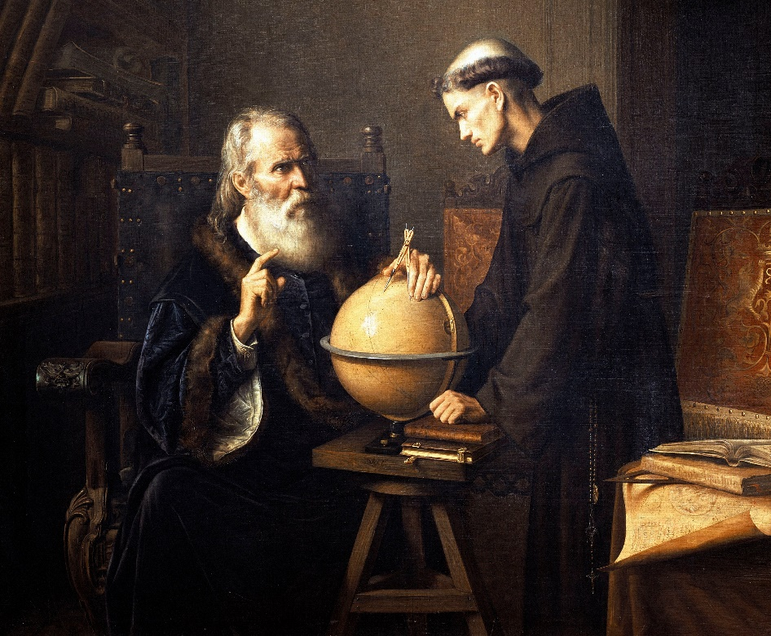
Mechanika – dynamika
Fyz32
Vztažná soustava
Inerciální vztažná soustava
Galileiho princip
Galileiho transformace
Neinerciální vztažná soustava
1. 12. 2025
Prezentace obsahuje animace

Slide 2


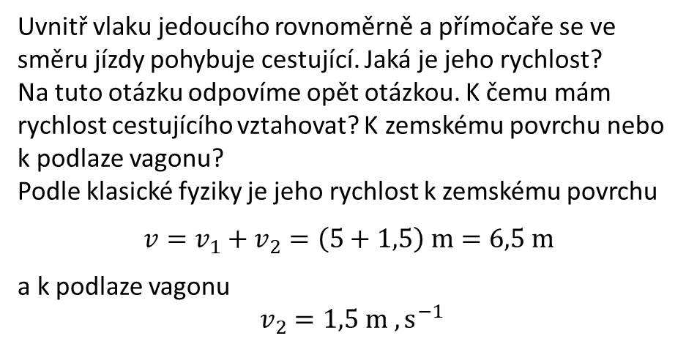

Vztažné těleso a vztažná soustava
$$v_{1}=5 m . s^{−1}$$
Vztažná (nebo také referenční) soustava je zvolená skupina těles (příp. i jediné těleso), která jsou vzájemně v klidu, nebo známém vzájemném pohybu.
Poloha a pohyb zkoumaných těles jsou pak určovány (vztahovány) ke zvolené vztažné soustavě, tedy ke zvolené skupině těles.
$$v_{2}=1,5 m . s^{−1}$$
Vzhledem ke zvolené vztažné soustavě je pohyb fyzikálně vztahován a definován k této soustavě. Fyzikální popis pohybu je závislý na volbě vztažné (referenční) soustavy.
Vzhledem k tomu, že klid nebo pohyb je závislý na volbě vztažné soustavy, je tento pohybový stav relativní.
To znamená, že i klid je pouze relativní, neboť je vždy nutno uvést vztažnou soustavu, vzhledem ke které je těleso v klidu či zadaném pohybu.
Pojem klidu nebo pohybu tělesa je fyzikálně závislý na volbě vztažné soustavy.
Uvnitř vlaku jedoucího rovnoměrně a přímočaře se ve směru jízdy pohybuje cestující. Jaká je jeho rychlost?
Na tuto otázku odpovíme opět otázkou. K čemu mám rychlost cestujícího vztahovat? K zemskému povrchu nebo
k podlaze vagonu?
Podle klasické fyziky je jeho rychlost k zemskému povrchu
$$v=v_{1}+v_{2}=\left(5+1,5\right) m=6,5 m$$
a k podlaze vagonu
$$v_{2}=1,5 {m , s}^{−1}$$

Slide 3
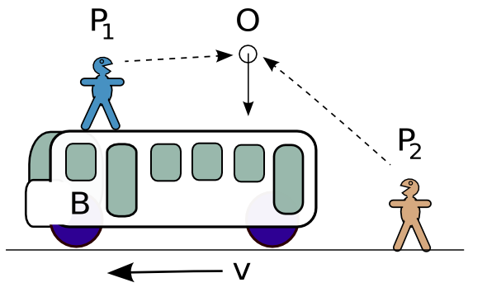
Vztažnou soustavou může být např. zemský povrch. Vzhledem k této soustavě obvykle vztahujeme pohyb lidí, dopravních prostředků, vržených těles apod. O této soustavě obvykle říkáme, že je pevně spojená se Zemí.
Jiným příkladem vztažné soustavy může být pohybující se vlak.
Jsme-li uvnitř pohybujícího se vlaku, pak pohyb těles (nebo jejich klid) vztahujeme ke stěnám a podlaze pohybujícího se vlaku a nikoliv k zemskému povrchu, který se vůči naší vztažné soustavě také pohybuje.
Dalším příkladem může být soustava spojená se vzdálenými hvězdami (stálicemi). Tuto soustavu lze použít
k popisu pohybu sluneční soustavy v naší Galaxii
Dvě různé vztažné soustavy:
Pozorovatel P1 spojený s pohybujícím se autobusem sleduje polohu tělesa O vůči autobusu B
Pozorovatel P2 spojený se zemským povrchem sleduje polohu tělesa O vůči zemskému povrchu.

Slide 4
Inerciální vztažná soustava
Na snímku 2 byl za vztažnou soustavu zvolen pohybující se vagon o kterém jsme předpokládali, že se pohybuje rovnoměrně a přímočaře. Taková vztažná soustava se nazývá inerciální (setrvačná) vztažná soustava.
Inerciální vztažnou soustavou se ve fyzice označuje taková vztažná soustava, v níž platí 1. Newtonův pohybový zákon, zákon setrvačnosti:
„Těleso setrvává v klidu nebo v rovnoměrném přímočarém pohybu, není-li nuceno tento stav působením vnějších sil změnit“.
To znamená, že těleso, na které nepůsobí žádná síla nebo výslednice sil je nulová, je v klidu nebo se pohybuje rovnoměrně přímočaře.
Důsledek je, že cestující ve vlaku či jiném dopravním prostředku pohybujícím se rovnoměrně a přímočaře, bez možnosti pozorovat okolí, nemá možnost mechanickým pokusem zjistit, zda se pohybuje, jak velkou rychlostí a kterým směrem a dokonce nemá možnost zjistit zda se pohybuje nebo je v klidu.
Zobecněním úvah o inerciálních vztažných soustavách dospěli fyzikové již v 17. století k obecně platnému závěru k
Mechanickému principu relativity též nazývaným Galileiho princip relativity.
Zákony mechaniky jsou stejné ve všech inerciálních vztažných soustavách. Rovnice, které je vyjadřují, mají stejný tvar. Na základě mechanických pokusů není žádná inerciální vztažná soustava privilegována.
Každá vztažná soustava, je-li vzhledem k dané inerciální soustavě v klidu nebo se pohybuje rovnoměrně přímočaře, je rovněž inerciální. Jako příklad můžeme uvést stěny vagonu, který se pohybuje po přímé trati stálou rychlostí - viz snímek 2.
Soustavy, v nichž neplatí 1. Newtonův pohybový zákon, se nazývají neinerciální vztažné soustavy – viz snímek 7.

Slide 5
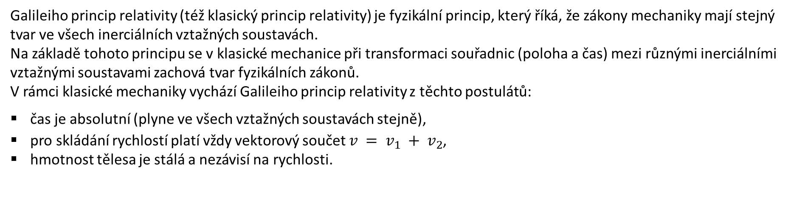
Galileiho princip relativity
Galileiho princip relativity (též klasický princip relativity) je fyzikální princip, který říká, že zákony mechaniky mají stejný tvar ve všech inerciálních vztažných soustavách.
Na základě tohoto principu se v klasické mechanice při transformaci souřadnic (poloha a čas) mezi různými inerciálními vztažnými soustavami zachová tvar fyzikálních zákonů.
V rámci klasické mechaniky vychází Galileiho princip relativity z těchto postulátů:
čas je absolutní (plyne ve všech vztažných soustavách stejně),
pro skládání rychlostí platí vždy vektorový součet $v = v_{1} + v_{2}$,
hmotnost tělesa je stálá a nezávisí na rychlosti.
Důsledky
Zákony Mechaniky: Zákony mechaniky, jako jsou Newtonovy pohybové zákony, mají stejný tvar v různých inerciálních vztažných soustavách. To znamená, že pokud se pohyb tělesa popisuje v jedné soustavě, lze stejný pohyb popsat i v jiné soustavě, která se vůči první pohybuje konstantní rychlostí.
Galileiho Transformace: Při přechodu mezi různými inerciálními vztažnými soustavami se používají Galileiho transformace, které umožňují převod souřadnic a časových intervalů mezi těmito soustavami.
Platnost pro nízké rychlosti: Galileiho princip relativity platí především pro pohyby s rychlostmi, které jsou mnohem menší než rychlost světla. Při vysokých rychlostech, blízkých rychlosti světla, se uplatňuje Einsteinova teorie relativity, která rozšiřuje a modifikuje Galileiho princip.

Slide 6
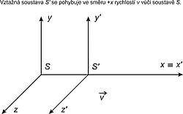
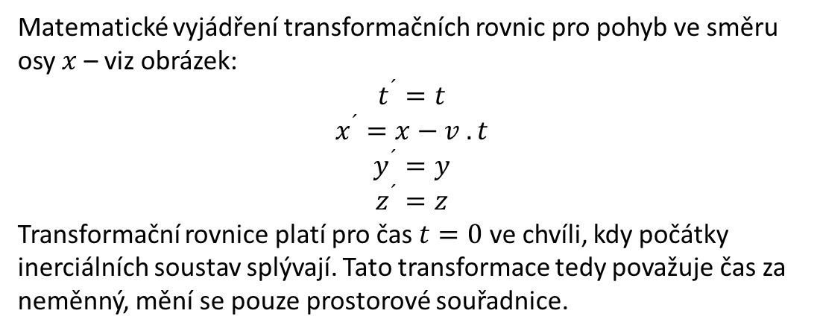
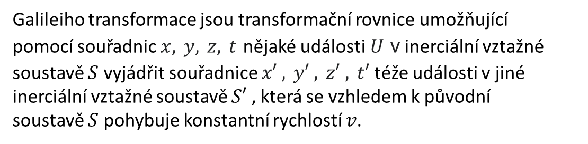
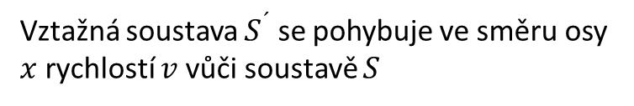
Galileiho transformace
Galileiho transformace jsou transformační rovnice umožňující pomocí souřadnic $x, y, z, t$ nějaké události $U$ v inerciální vztažné soustavě $S$ vyjádřit souřadnice $x′ , y′ , z′ , t′$téže události v jiné inerciální vztažné soustavě $S′$ , která se vzhledem k původní soustavě $S$ pohybuje konstantní rychlostí $v$.
Matematické vyjádření transformačních rovnic pro pohyb ve směru osy $x$ – viz obrázek:
$$t^{´}=t$$
$$x^{´}=x−v . t$$
$$y^{´}=y$$
$$z^{´}=z$$
Transformační rovnice platí pro čas $t=0$ ve chvíli, kdy počátky inerciálních soustav splývají. Tato transformace tedy považuje čas za neměnný, mění se pouze prostorové souřadnice.
Vztažná soustava $S^{´}$ se pohybuje ve směru osy $x$ rychlostí $v$ vůči soustavě $S$
Galileiho transformace sice odpovídá našim zkušenostem, narušuje však postuláty (speciální) teorie relativity. Ukazuje se např., že vztahy opisující elektrické a magnetické jevy mají při použití Galileiho transformace v obou soustavách zcela rozdílné tvary, což odporuje prvnímu postulátu. I druhý postulát je porušen, neboť dostaneme-li při měření rychlosti světla podél osy x v soustavě S hodnotu , bude podle výrazu pro transformaci rychlosti v soustavě S' rychlost světla
Galileiho transformace je přijatelná pouze pro malé rychlosti ve srovnání s rychlostí světla, tzn. . Pro velké rychlosti je však nutno použít Lorentzovu transformaci. Platnost Galileiho transformace se tedy omezuje na klasickou mechaniku, zatímco v teorii relativity se používá Lorentzova transformace.
Galileiho transformace však svůj význam neztratila, neboť člověk se ve svém okolí běžně setkává spíše s rychlostmi malými, a pro běžnou potřebu (např. technické praxe) je Galileiho transformace postačující.

Slide 7
Neinerciální vztažná soustava
Neinerciální vztažné soustavy se vzhledem k inerciálním vztažným soustavám pohybují zrychleně
(s nenulovým zrychlením). Stejně velké zrychlení, ale opačného směru, mají všechna volná tělesa v neinerciální vztažné soustavě (nepůsobí-li na ně další síla).
Jako neinerciální vztažná soustava se ve fyzice označuje taková vztažná soustava, v níž neplatí
První Newtonův pohybový zákon
Třetí Newtonův pohybový zákon
To znamená, že těleso, ačkoliv na ně nepůsobí žádná síla nebo výslednice sil je nulová, mění svůj pohybový stav (rychlost), tzn. pohybuje se s nenulovým zrychlením.
Druhý Newtonův pohybový zákon (zákon síly) použít lze, ale musíme vzít v úvahu kromě sil vznikajících vzájemným silovým působením těles i síly setrvačné. Změna pohybového stavu se vysvětluje setrvačnou silou, jejíž původ je mimo neinerciální vztažnou soustavu.

Slide 8
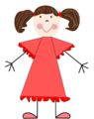
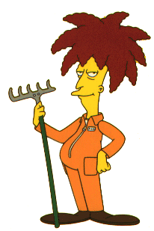


Setrvačná síla, synonyma pro setrvačnou sílu – zdánlivá síla, nepravá síla, fiktivní síla
Pohyb kuličky vzhledem k pozorovateli ve vagónu (v NIVS)
? kulička se dala do zrychleného pohybu směrem k zadní stěně vagónu se zrychlením -a
v NIVS na kuličku začala působit síla F_{S}
F_{S} = m.(-a)
F_{S} ... SETRVAČNÁ SÍLA
NIVS
?
Síla $F$
$$F_{S}$$
Pohyb kuličky vzhledem k pozorovateli na nástupišti (v IVS)
Kulička vzhledem k IVS (spojená se zemským povrchem) je v klidu.
Zadní stěna vagónu se přibližuje ke kuličce.
Na kuličku nepůsobí žádná síla
Kdo má pravdu?

Slide 9
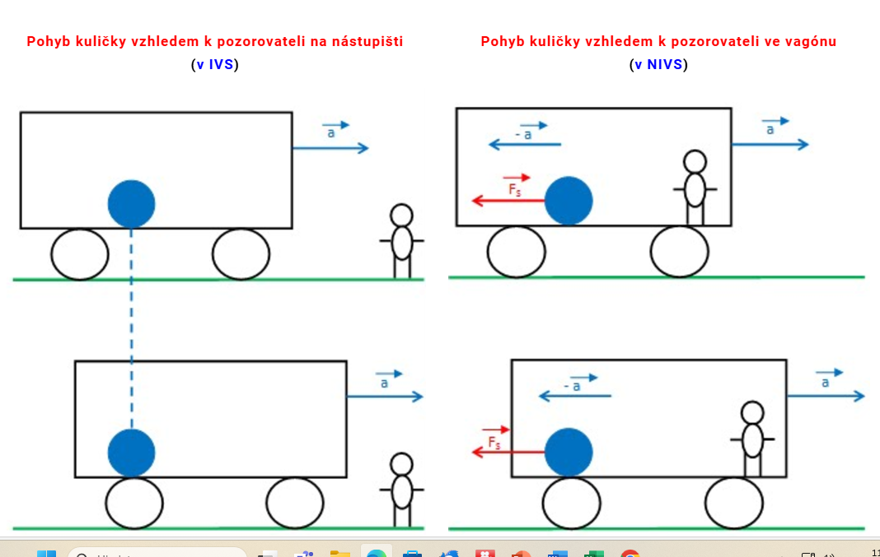
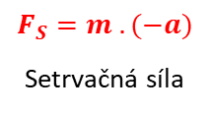
Neinerciální vztažná soustava (NIVS) je taková soustava, která se vzhledem k nám pohybuje jinak než rovnoměrně přímočaře (to znamená se zrychlením)
Myšlenkový experiment
Pozorování pohybu izolovaného tělesa (kuličky) ve vagonu, který se pohybuje po přímé trati pohybem rovnoměrně zrychleným ($a=konstanta)$
Pohyb kuličky vzhledem k pozorovateli na nástupišti
(v IVS)
Pohyb kuličky vzhledem k pozorovateli ve vagonu
(v NIVS)
$$F_{S}=m . (−a)$$
Setrvačná síla
kulička vzhledem k IVS (spojená se zemským povrchem) je v klidu
zadní stěna vagónu se přibližuje ke kuličce
na kuličku nepůsobí žádná síla
kulička se dala do zrychleného pohybu směrem k zadní stěně vagónu se zrychlením -a
v NIVS na kuličku začala působit síla F_{S}

Slide 10
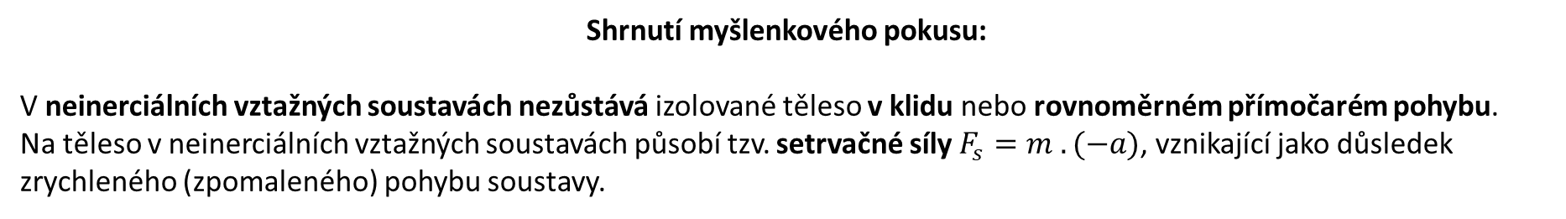
Shrnutí myšlenkového pokusu:
V neinerciálních vztažných soustavách nezůstává izolované těleso v klidu nebo rovnoměrném přímočarém pohybu.
Na těleso v neinerciálních vztažných soustavách působí tzv. setrvačné síly $F_{s}=m . (−a)$, vznikající jako důsledek zrychleného (zpomaleného) pohybu soustavy.
Důsledek:
Setrvačná síla nemá původ ve vzájemném silovém působení těles, má původ v neinerciální vztažné soustavě, proto k této síle neexistuje reakce.
V neinerciální vztažné soustavě neplatí první a třetí Newtonův pohybový zákon. Platí pouze druhý Newtonův pohybový zákon za podmínky, že setrvačné síly zahrneme do výpočtu.
Setrvačné síly existují pouze v neinerciálních vztažných soustavách. V inerciální vztažných soustavách setrvačné síly neexistují.

Slide 11
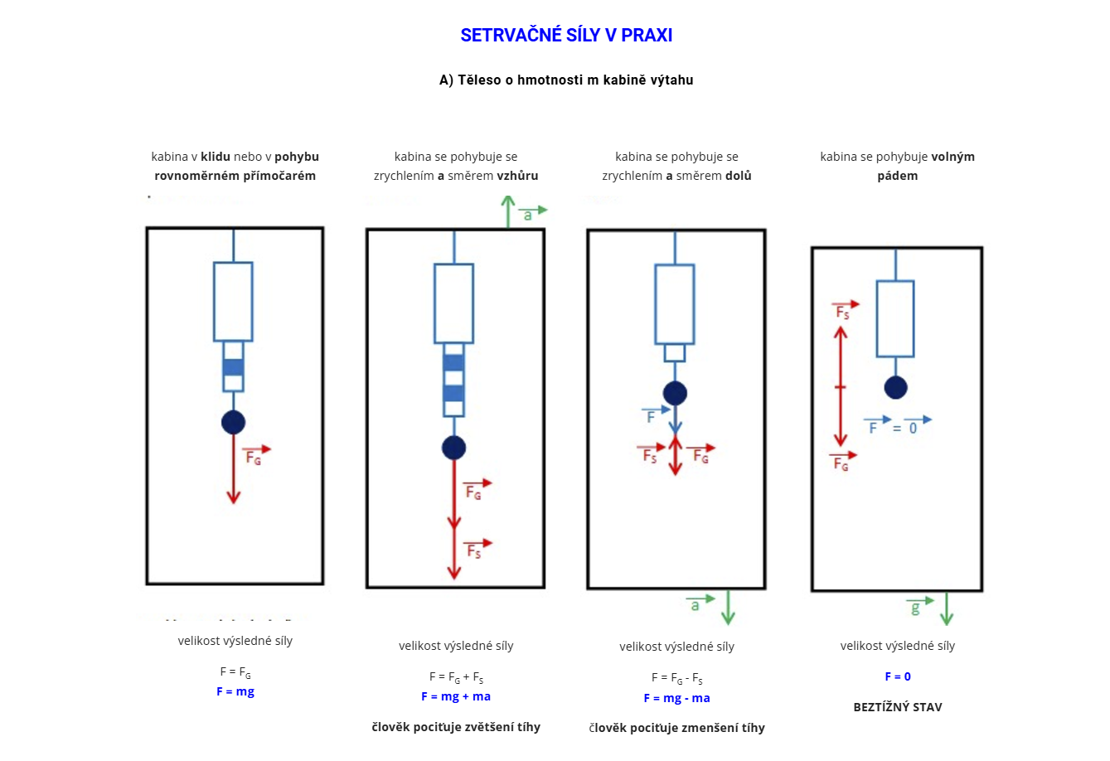

Slide 12
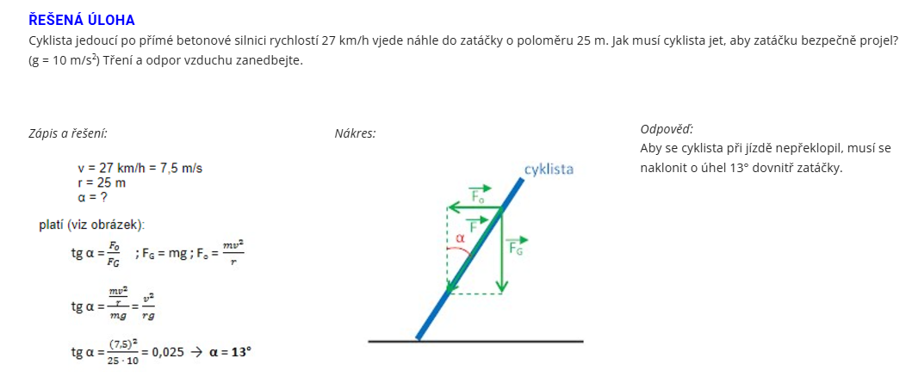
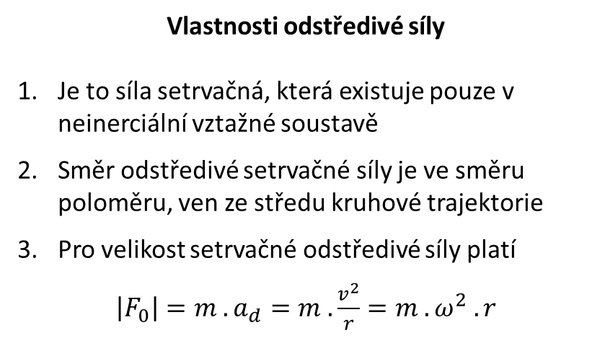
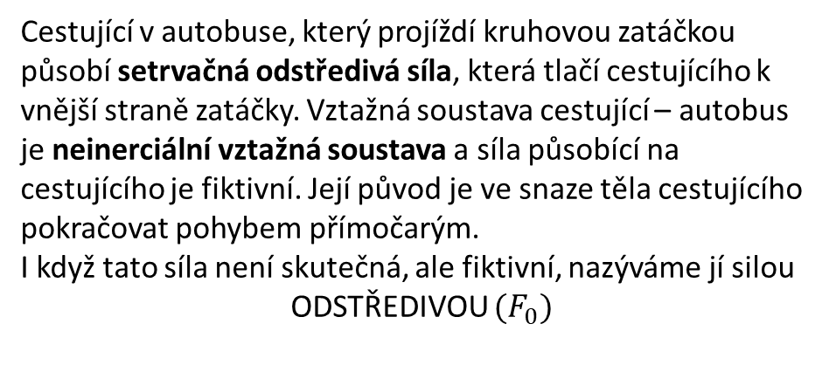
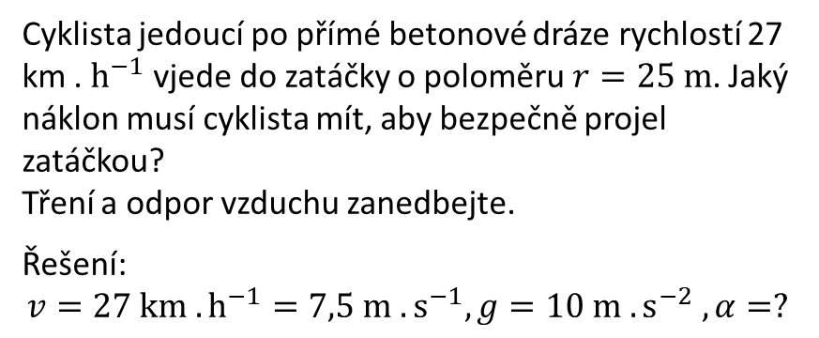
Setrvačná odstředivá síla
Cestující v autobuse, který projíždí kruhovou zatáčkou působí setrvačná odstředivá síla, která tlačí cestujícího k vnější straně zatáčky. Vztažná soustava cestující – autobus je neinerciální vztažná soustava a síla působící na cestujícího je fiktivní. Její původ je ve snaze těla cestujícího pokračovat pohybem přímočarým.
I když tato síla není skutečná, ale fiktivní, nazýváme jí silou
ODSTŘEDIVOU $(F_{0})$
Vlastnosti odstředivé síly
Je to síla setrvačná, která existuje pouze v neinerciální vztažné soustavě
Směr odstředivé setrvačné síly je ve směru poloměru, ven ze středu kruhové trajektorie
Pro velikost setrvačné odstředivé síly platí
$\left|F_{0}\right|=m .a_{d}=m . \frac{v^{2}}{r}=m . ω^{2} . r$
Úloha
Cyklista jedoucí po přímé betonové dráze rychlostí 27 km . $h^{−1}$ vjede do zatáčky o poloměru $r=25 m$. Jaký náklon musí cyklista mít, aby bezpečně projel zatáčkou?
Tření a odpor vzduchu zanedbejte.
Řešení:
$$v=27 {km . h}^{−1}=7,5 {m . s}^{−1}, g=10 {m . s}^{−2} , α=?$$

Slide 13
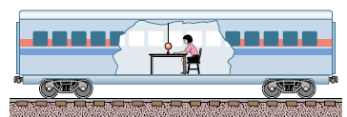
Příklad:
Předpokládejme, že vztažná soustava spojená s povrchem Země je inerciální.
Uvažujme tři železniční vozy:
První jede stálou rychlostí po přímé trati.
Druhý se rozjíždí po přímé trati rovnoměrně zrychleně.
Třetí projíždí zatáčkou rovnoměrným pohybem po kružnici.
S kterými z těchto vozů můžeme spojit inerciální vztažnou soustavu?
Jen s prvním.
Ověření iracionálnosti vztažné soustavy spojené s železničním vagonem

Slide 14
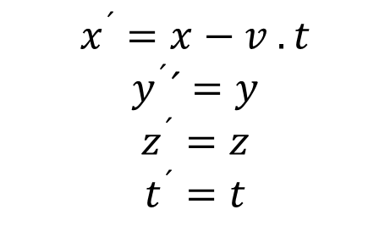
Galileiho princip relativity
Galileiho princip relativity (též klasický princip relativity) je fyzikální princip, který říká, že zákony mechaniky mají stejný tvar ve všech inerciálních vztažných soustavách.
Na základě tohoto principu se v klasické mechanice při transformaci souřadnic (poloha a čas) mezi různými inerciálními vztažnými soustavami zachová tvar fyzikálních zákonů.
V rámci klasické mechaniky vychází Galileiho princip relativity z těchto postulátů:
čas je absolutní (plyne ve všech vztažných soustavách stejně),
pro skládání rychlostí platí vždy vektorový součet v = v1 + v2,
hmotnost tělesa je stálá a nezávisí na rychlosti.
Galileiho transformace
Transformace (Galileiho transformace) z jedné vztažné soustavy (souřadnice x, y, z, čas t) do druhé soustavy (souřadnice x' , y' , z' , čas t' ), která se vzhledem k první pohybuje stálou rychlostí v přímočaře ve směru osy x:
$$x^{´}=x−v . t$$
$$y^{´}´=y$$
$$z^{´}=z$$
$$t^{´}=t$$
Galileiho princip relativity vyhovuje pohybům s rychlostí velmi nízkou v porovnání s rychlostí světla, tj. dějům klasické mechaniky. Důsledky tohoto principu, např. možnost neomezeného růstu rychlosti, však odporují experimentům s pohyby, jejichž rychlost se blíží rychlosti světla. Pro takové děje je nutno použít Einsteinův princip relativity.

Slide 15
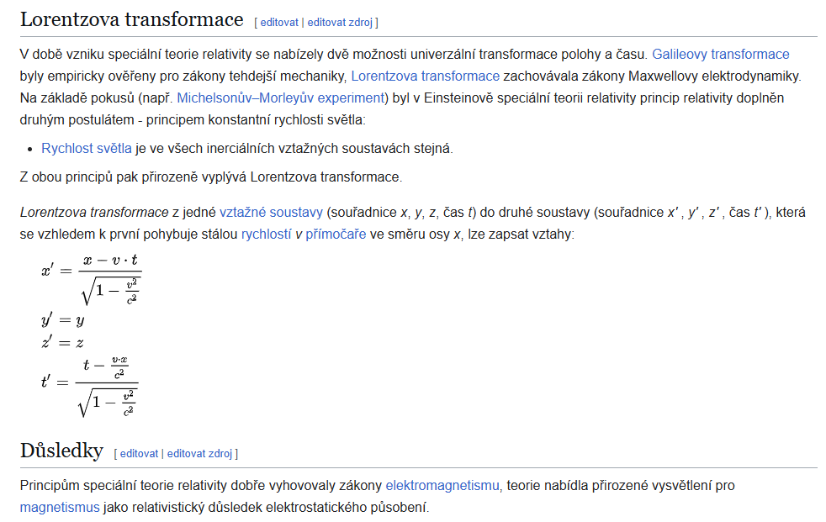
Mechanika z pohledu teorie relativity
Lorentzova transformace

Slide 16
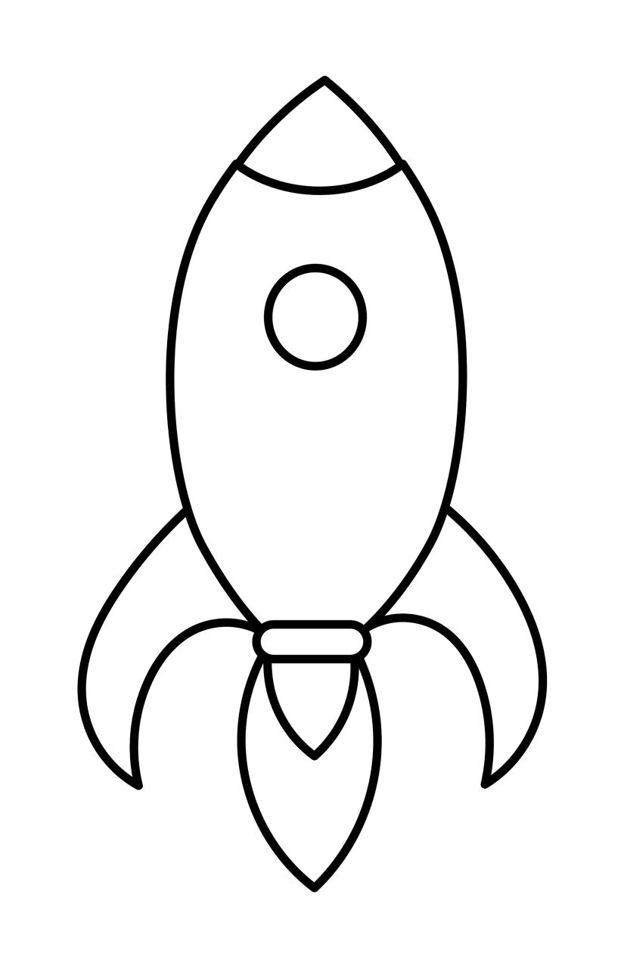
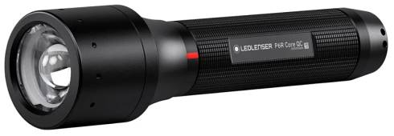
Skládání rychlostí
Představme si, že jedeme ve vlaku, který se pohybuje rychlostí 80 km hod ⁻¹ . Pokud nebudeme sedět na sedadle, ale projdeme se v uličce ve směru jízdy rychlostí 5 km hod⁻¹. Pokud se nás kamarád zeptá jakou rychlostí se v daném okamžiku pohybujeme, bez váhání mu řekneme že 80 + 5 = 85 km hod ⁻¹. Taková je naše zkušenost vypozorovaná z dění kolem nás.
Nyní si představme, že jsme v raketě, která se vůči Zemi pohybuje rychlostí 0,7c .
V určitém okamžiku posvítíme baterkou ve směru letu rakety. Jakou rychlostí se bude šířit světlo z baterky vůči Zemi?
Pozemská zkušenost nám říká „sečti obě rychlosti“. Tedy c + 0,7c ! Ale to je v rozporu s druhým postulátem STR, podle něhož se světlo šíří vzhledem k libovolné inerciální soustavě konstantní rychlostí c. Prostý součet selhává!
Rychlost rakety je 0,7c
Země

Slide 17


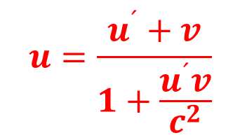
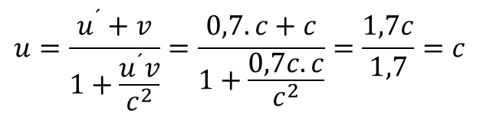
Skládání rychlostí z pohledu STR
Albert Einstein odvodil pro skládání rychlostí obecnější relativistický zákon
$$u=\frac{u^{´}+v}{1+\frac{u^{´}v}{c^{2}}}$$
Kde $u´$ je rychlost vztažné soustavy K´ vůči vztažné soustavě K, $v$ je rychlost nějakého objektu vůči soustavě K´, a $u$ je rychlost naměřená pozorovatelem v soustavě K.
Podle tohoto vztahu je vůči Zemi rychlost světla $u$ vyslaného z baterky
$$u=\frac{u^{´}+v}{1+\frac{u^{´}v}{c^{2}}}=\frac{0,7.c+c}{1+\frac{0,7c.c}{c^{2}}}=\frac{1,7c}{1,7}=c$$
a to je ve shodě s druhým postulátem STR
Rychlost rakety je 0,7c

Slide 18
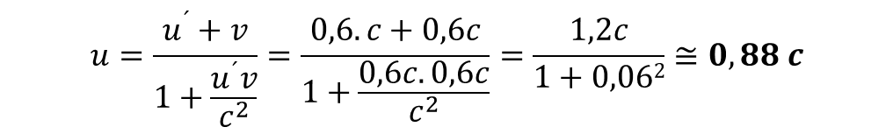
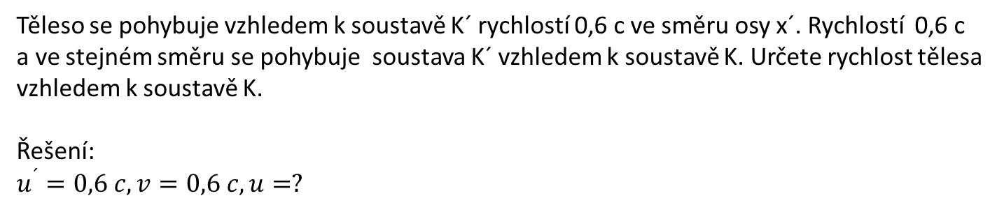
Příklad 1
Těleso se pohybuje vzhledem k soustavě K´ rychlostí 0,6 c ve směru osy x´. Rychlostí 0,6 c a ve stejném směru se pohybuje soustava K´ vzhledem k soustavě K. Určete rychlost tělesa vzhledem k soustavě K.
Řešení:
$$u^{´}=0,6 c, v=0,6 c, u=?$$
$$u=\frac{u^{´}+v}{1+\frac{u^{´}v}{c^{2}}}=\frac{0,6.c+0,6c}{1+\frac{0,6c.0,6c}{c^{2}}}=\frac{1,2c}{1+0,062}≅0,88 c$$
Těleso se vzhledem k soustavě K pohybuje rychlostí přibližně 0,88 c
Poznámka:
Kdybychom použili prostý součet rychlostí, tak jak jsme zvyklý , dostali bychom výsledek 1,2c. Chyba, které se tím dopouštíme bude tím menší, čím menší budou rychlosti pohybujících se soustav a těles, viz následující příklad.

Slide 19
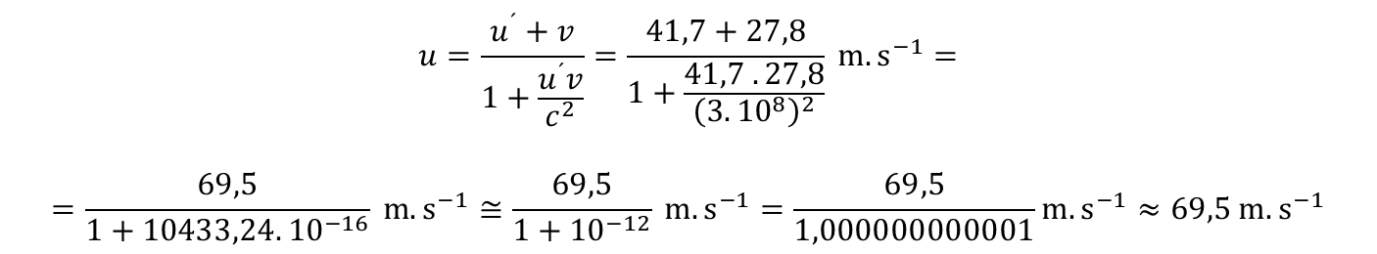
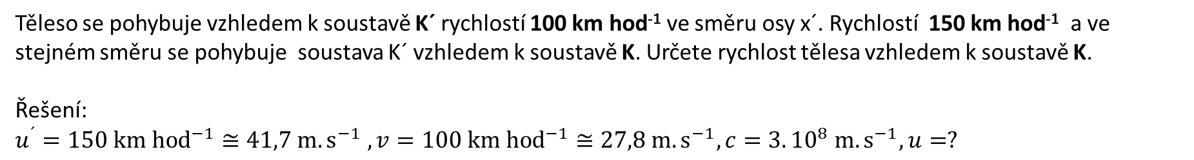
Příklad 2
Těleso se pohybuje vzhledem k soustavě K´ rychlostí 100 km hod⁻¹ ve směru osy x´. Rychlostí 150 km hod⁻¹ a ve stejném směru se pohybuje soustava K´ vzhledem k soustavě K. Určete rychlost tělesa vzhledem k soustavě K.
Řešení:
$$u^{´}=150 km {hod}^{−1}≅41,7 m.s^{−1} , v=100 km {hod}^{−1}≅27,8 m.s^{−1}, c=3.{10}^{8} m.s^{−1},u=?$$
$$u=\frac{u^{´}+v}{1+\frac{u^{´}v}{c^{2}}}=\frac{41,7+27,8}{1+\frac{41,7 . 27,8}{{\left(3.{10}^{8}\right)}^{2}}} m.s^{−1}=$$
$$=\frac{69,5}{1+10433,24.{10}^{−16}} m.s^{−1}≅\frac{69,5}{1+{10}^{−12}} m.s^{−1}=\frac{69,5}{1,000000000001}m.s^{−1}≈69,5 m.s^{−1}$$
Těleso se vzhledem k soustavě K pohybuje rychlostí přibližně $69,5 m.s^{−1}$
Poznámka:
Pro rychlostech podstatně menších než je rychlost světla se dopouštíme velmi malé chyby při použití pouhého součtu těchto rychlostí

Slide 20
Konec

Slide 21
Newtonovy zákony - inerciální a neinerciální vztažná soustava
Vztažná soustava, ve které izolované těleso (izolovaný hmotný bod) setrvává v klidu nebo v rovnoměrném přímočarém pohybu, se nazývá inerciální soustava.
Latinské slovo inertia (čteme inercia) znamená setrvačnost.
V inerciální vztažné soustavě platí zákon setrvačnosti
V inerciální vztažné soustavě může být těleso (hmotný bod) uvedeno z klidu do pohybu nebo naopak, z pohybu do klidu, či jakkoliv změněn jeho pohybový stav, jen silovým působením jiných těles.
Každá vztažná soustava, která je vzhledem k dané inerciální soustavě v klidu nebo rovnoměrném přímočarém pohybu, je rovněž inerciální.
Neinerciální vztažná soustava
Neinerciální vztažná soustava je vztažná soustava, která se vzhledem k inerciální vztažné soustavě pohybuje zrychleně nebo zpomaleně nebo se otáčí. Je to tedy soustava, která se vzhledem k soustavě inerciální pohybuje se zrychlením.
Příkladem neinerciální vztažné soustavy může být kabina startujícího letadla, vagon zastavujícího vlaku, auto projíždějící zatáčkou. Nejjednodušší neinerciální vztažnou soustavu tvoří soustava, která se vzhledem k soustavě inerciální pohybuje přímočaře a rovnoměrně zrychleně, tj. s konstantním zrychlením.

Slide 22
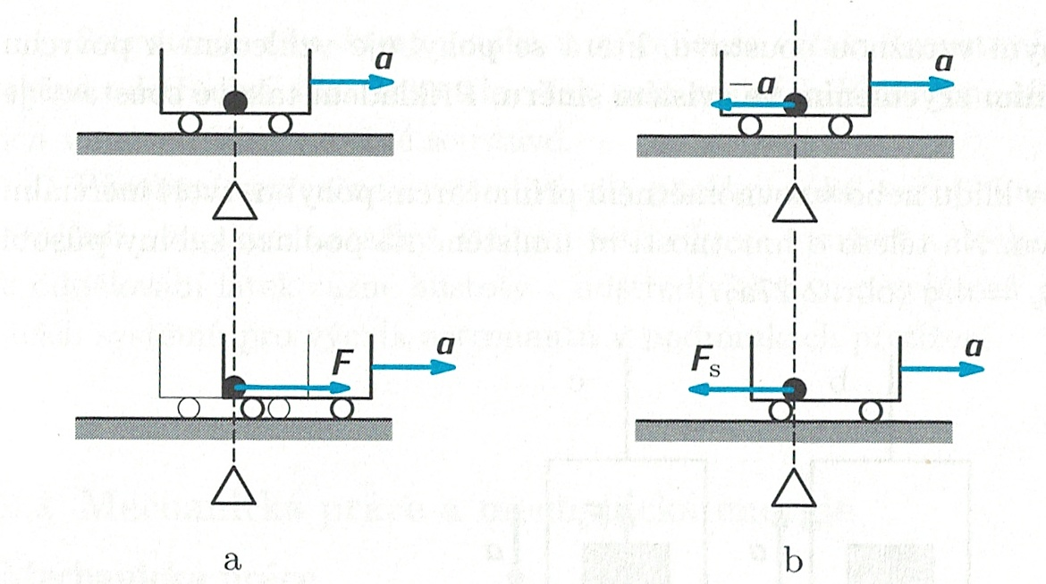
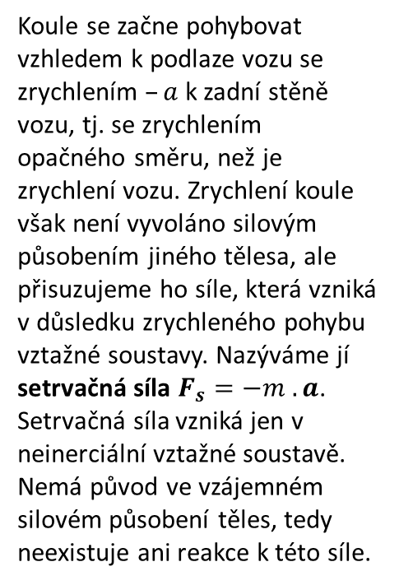
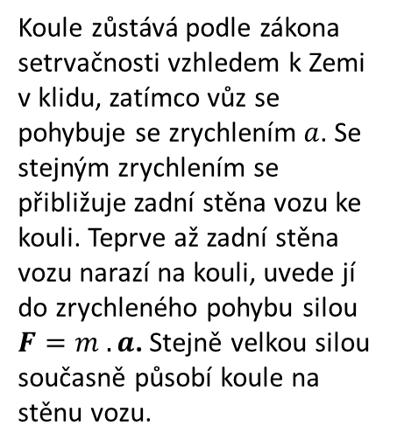
Sledujme pohyb izolovaného tělesa ve vztažné soustavě spojené s železničním vozem, který jede bez otřesů po přímé, vodorovné trati. Model izolovaného tělesa tvoří koule o hmotnosti m na dokonale hladké podlaze vagonu. Předpokládejme, že vůz se rozjíždí z klidu se stálým zrychlením $a$. Sledujme pohyb koule z hlediska dvou pozorovatelů:
První pozorovatel stojící vedle kolejiště, mimo pohybující se vagon, který vysvětlí pohyb koule vzhledem k povrchu Země, tj. vzhledem k inerciální vztažné soustavě.
Druhý pozorovatel nacházející se uvnitř vagonu, se kterým se pohybuje, vysvětlí pohyb koule vzhledem k neinerciální vztažné soustavě spojené s pohybujícím se vagonem.
Koule zůstává podle zákona setrvačnosti vzhledem k Zemi v klidu, zatímco vůz se pohybuje se zrychlením $a$. Se stejným zrychlením se přibližuje zadní stěna vozu ke kouli. Teprve až zadní stěna vozu narazí na kouli, uvede jí do zrychleného pohybu silou $F=m . a$. Stejně velkou silou současně působí koule na stěnu vozu.
Koule se začne pohybovat vzhledem k podlaze vozu se zrychlením $–a$k zadní stěně vozu, tj. se zrychlením opačného směru, než je zrychlení vozu. Zrychlení koule však není vyvoláno silovým působením jiného tělesa, ale přisuzujeme ho síle, která vzniká v důsledku zrychleného pohybu vztažné soustavy. Nazýváme jí setrvačná síla $F_{s}=−m . a$.
Setrvačná síla vzniká jen v neinerciální vztažné soustavě. Nemá původ ve vzájemném silovém působení těles, tedy neexistuje ani reakce k této síle.
V inerciální vztažné soustavě platí všechny tři Newtonovy pohybové zákony
V neinerciální vztažné soustavě neplatí zákon setrvačnosti ani zákon akce a reakce

Slide 23

? … na tu kouli musela zapůsobit nějaká síla, protože se pohybovala k zadní části vagonu !
?
Síla $F$
Na kouli žádná síla nepůsobila a proto setrvačností zůstala na místě, pohyboval se vagon.
Síla, kterou si myslíš je fiktivní,

